Slide 1
Естественнонаучная грамотность
Доц. КЕМД Алексеева И.А.

Slide 2
Естественнонаучная грамотность – способность:
•использовать естественнонаучные знания,
•выявлять проблемы,
•делать обоснованные выводы, необходимые для понимания окружающего мира и тех изменений, которые вносит в него деятельность человека, и для принятия соответствующих решений.

Slide 3
Необходимые умения
Умение объяснять: подразумевает способность распознавать, предлагать и анализировать научные объяснения целого ряда природных и технологических явлений.
Умение оценивать и применять: подразумевает умение описывать, планировать и оценивать научные исследования и предлагать пути решения задач с научной точки зрения.
Умение интерпретировать с научной точки зрения: подразумевает умение анализировать и оценивать данные, утверждения и аргументы, представленные в различных формах, и делать соответствующие научные выводы.

Slide 4
Проверяемые виды деятельности
1 - распознавать вопросы, идеи или проблемы, которые могут быть исследованы научными методами (10-15%);
2 - выделять информацию (объекты, факты, экспериментальные данные и др.), необходимую для нахождения доказательств или подтверждения выводов при проведении научного исследования (15-20%);
3 - делать вывод (заключение) или оценивать уже сделанный вывод с учетом предложенной ситуации (15-20%);
4 - демонстрировать коммуникативные умения: аргументированно, четко и ясно формулировать выводы, доказательства и др.(10-15%);
5 - демонстрировать знание и понимание естественнонаучных понятий (40-50%).

Slide 5
Модель естественнонаучной грамотности

Slide 6
Проверяемое содержание
● структура и свойства вещества (теплопроводность, электрическая проводимость);
● атмосферные изменения (излучение, передача давления);
● химические и физические изменения (состояния вещества, скорость реакции, распад);
● преобразования энергии (сохранение энергии, рассеяние энергии, фотосинтез);
● силы и движение (уравновешенные/неуравновешенные силы, скорость, ускорение, инерция);
● строение и функция (клетка, скелет, адаптация);
● биология человека (здоровье, гигиена, питание);
● физиологические изменения (гормоны, нейроны);
● биологическое разнообразие (виды, гены, эволюция);
● генетический контроль (доминантность, наследственность);
● экосистемы (пищевая цепь, устойчивость);
● Земля и ее место во Вселенной (солнечная система, суточные и сезонные изменения);
● геологические изменения (континентальные течения, выветривание)

Slide 7
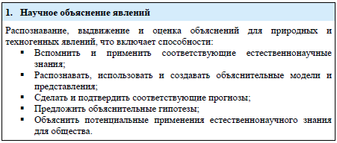
Компетенции

Slide 8
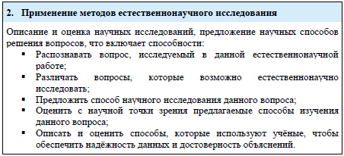

Slide 9
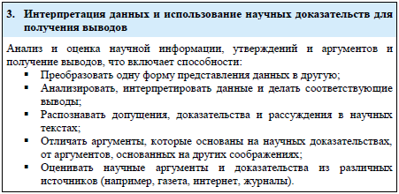

Slide 10
Условия для формирования естественнонаучной грамотности
1) учебный процесс должен способствовать формированию таких умений, как объяснение явлений, выдвижение и проверка гипотез, прогнозирование событий, постановка вопросов и планирование основных этапов исследования, анализ данных, представленных в разной форме, обоснование и обсуждение результатов экспериментов.
2) методический инструментарий должен содержать компетентностные задания, экспериментальные работы исследовательского типа, анализ первичных научных данных и др.:
"Что будет, если…?", "Попробуй объяснить" – задания на объяснение явлений и фактов;
"Как узнать?" – задания на применение методов познания;
"Сделай вывод" – задания на формирование умений делать выводы на основе данных.

Slide 11
Методические рекомендации
1) Последовательность расположения материала :
Цепочка заданий строится так, чтобы каждое следующее опиралось на результаты предыдущего; школьник приучается к постоянным "челночным" движениям — от промежуточного результата к условиям и к вопросу, определяющему цель действия; учится удерживать в уме все условия задания и сверять с ними каждый свой шаг

Slide 12
2) Жанр заданий :
"Зашумленные": описывают житейские ситуации; с избыточными деталями, но как решать задачу, они не подсказывают.
Главная забота ученика — превратить эту житейскую ситуацию в задачу из параграфа.

Slide 13
3) Задания на отработку материала:
Задачу можно решать разными средствами и способами, в том числе эмпирически; все способы считаются правильными; задачи даются решаемые, нерешаемые и недоопределенные (решение возможно, если определить недостающие условия).

Slide 14
4) Диалогичность содержания :
Создается ситуация полемики, ученику предоставляется возможность занять свою позицию в споре; для этого ему необходимо вычленить главную мысль, основу каждой из представленных точек зрения и критически оценить ее аргументацию.

Slide 15
5) Вопросы к тексту :
Вопрос может содержать дополнительную информацию, которая отсутствует в тексте параграфа, но которая нужна для выполнения задания; часть ответа можно найти в условиях задачи, но, чтобы использовать ее текст, приходится переформулировать его; еще одна часть ответа требует дополнительных знаний, в тексте параграфа их тоже нет.

Slide 16
6) Форма представления информации :
Разнообразные формы представления информации: словесный текст, схемы, таблицы, графики, диаграммы, чертежи, карты и т. д.;
в тексте они не пересказываются — они несут свою, дополнительную информацию, необходимую для решения задачи

Slide 17
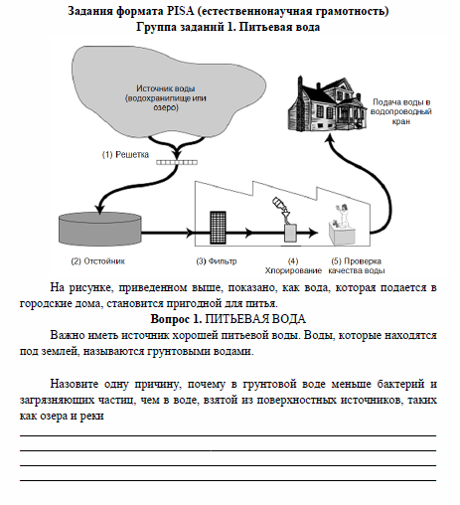

Slide 18
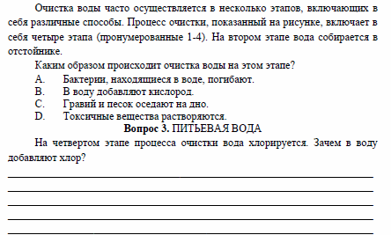

Slide 19
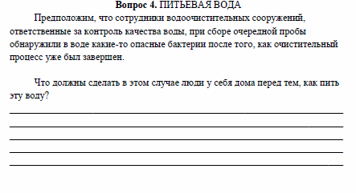

Slide 20
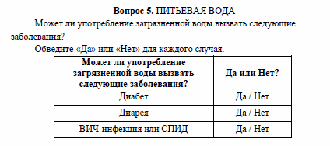

Slide 21
Благодарю за
сотрудничество!

